Slide 1
基于图像的坑道安全员检测任务
汇报小组：盛伟洪，殷俊伟，商涛

Slide 2
前期探索

Slide 3
目标检测算法分类：
1. two-stage：此类将检测问题划分为两个阶段，首先产生候选区域（region proposals），然后对候选区域分类（一般还需要对位置精修），速度较慢。代表是R-CNN家族
2. one-stage：不需要region proposal阶段，直接产生物体的类别概率和位置坐标值，经过单次检测即可直接得到最终的检测结果，速度更快，但会一定程度损失精度。代表是YOLO家族与SSD。

Slide 4
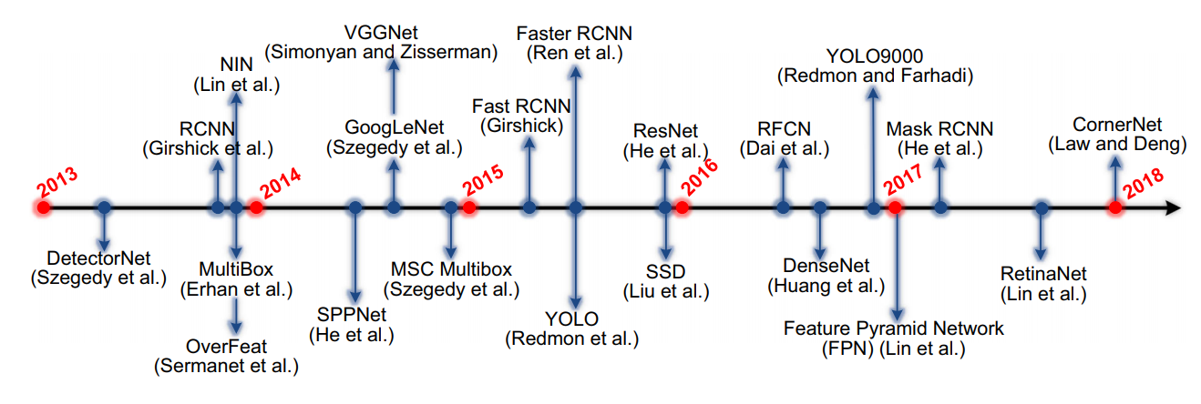
基于深度学习的目标检测算法发展图

Slide 5
YOLO-单级检测（one-stage）
YOLOv1（You Only Look Once）：把目标判定和目标识别两个步骤合二为一，所以识别速度有了很大提升。此算法的主要思想就是将图像的目标检测问题转变为空间分离的边界框和相关类概率的回归问题。
主要网络组成部分：分类层，目标检测层

Slide 6
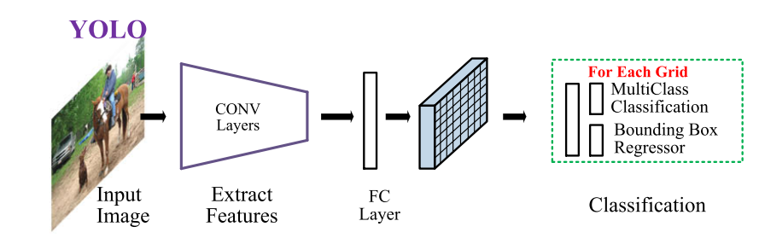
7x7x(5*B + CLS)
B =(px,py,w,h,c)

Slide 7
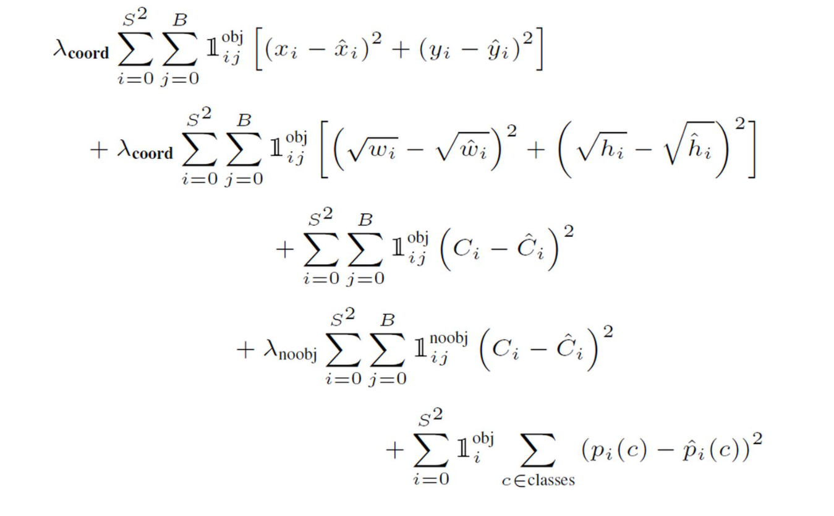
坐标损失
包含目标时置信度损失
不包含目标时置信度损失
类别预测损失

Slide 8
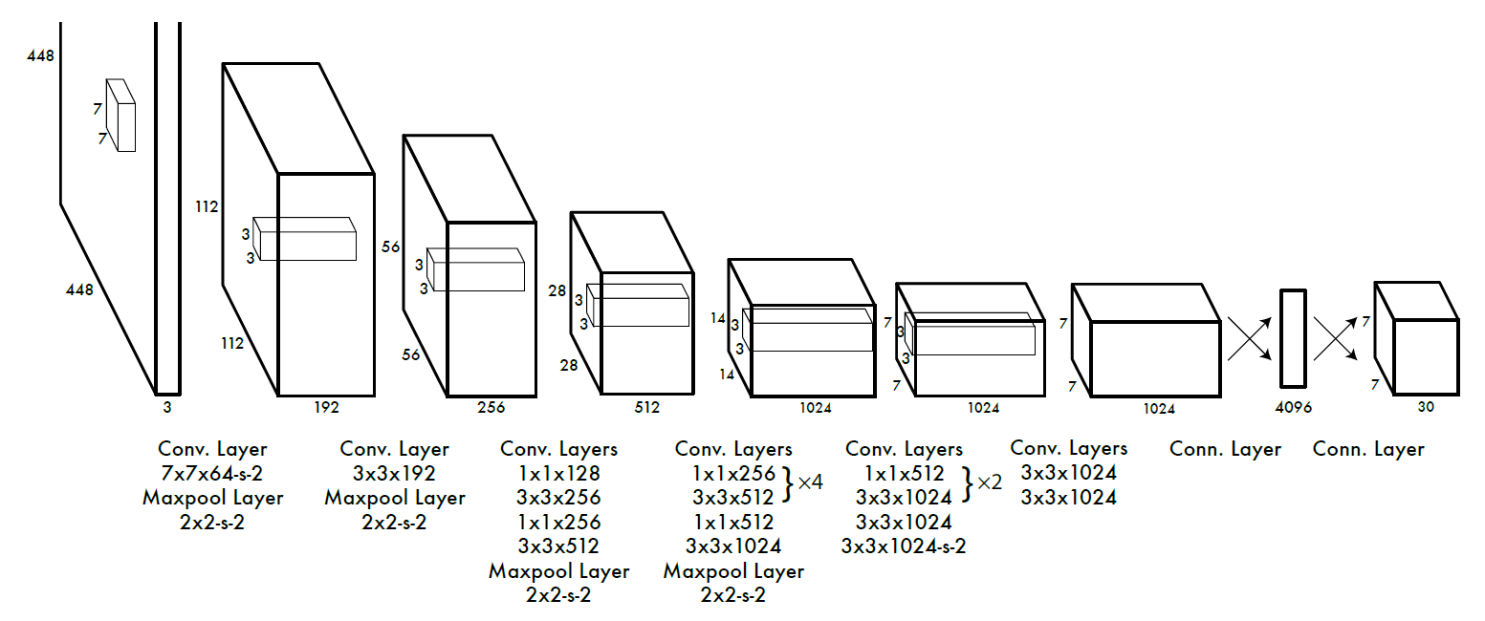
YOLOv1网络结构图

Slide 9
模型实现

Slide 10
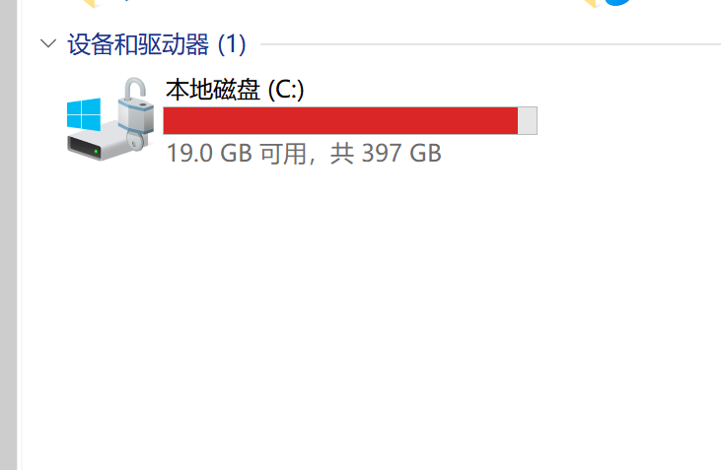
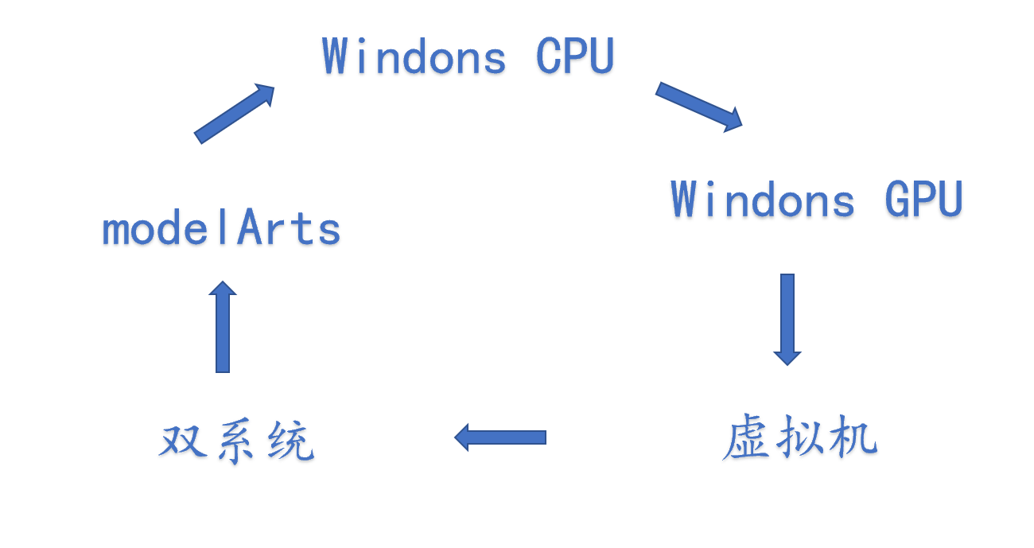
数据预处理：去除错误数据、图片填充缩放、标签转为(7x7x11) 格式
模型建立: 9 卷积层 + 2 全连接层 + 4 池化层 + leaky RELU
训练调优 : Loss 不下降！

Slide 11
结果展示

Slide 12
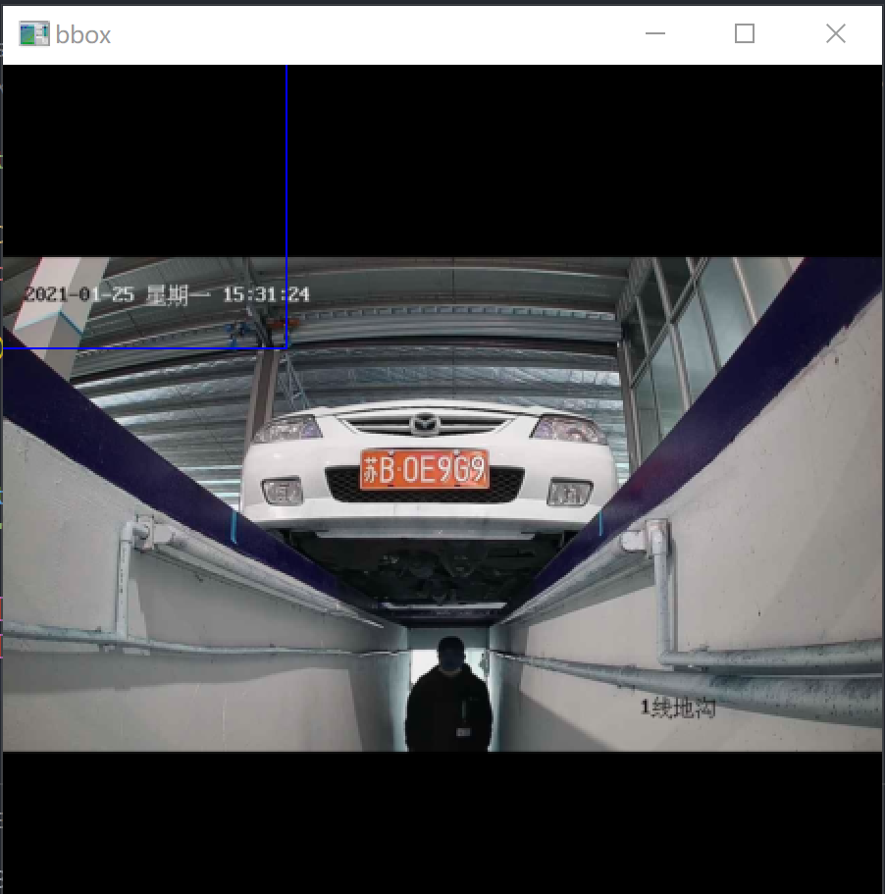

Slide 13
测试结果展示（901张有人图+114张无人图）
第一次训练（35张200代batch2）测试结果
第二次训练（500张30代）测试结果
第三次训练测试结果（基于已有的yolov3模型）
TP：597
FP：46
FN：261
TN：111
Aver_iou：0.820905
Precision：0.92846
Recall：0.695804
AP：0.715
TP：669
FP：1
FN：231
TN：114
Aver_iou：0.836825
Precision：0.998507
Recall：0.743333
AP：0.755
TP：858
FP：4
FN：41
TN：112
Aver_iou：0.8731
Precision：0.995359
Recall：0.954393
AP：0.965

Slide 16
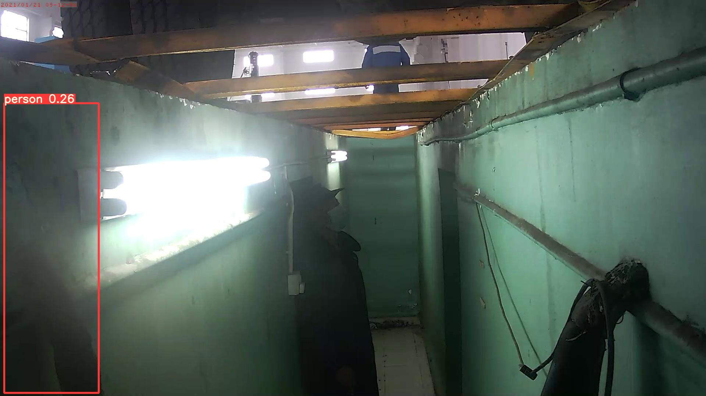
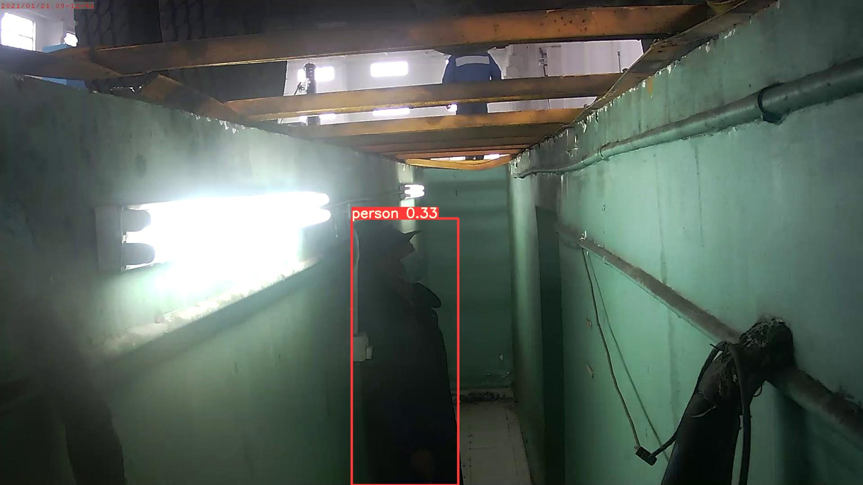
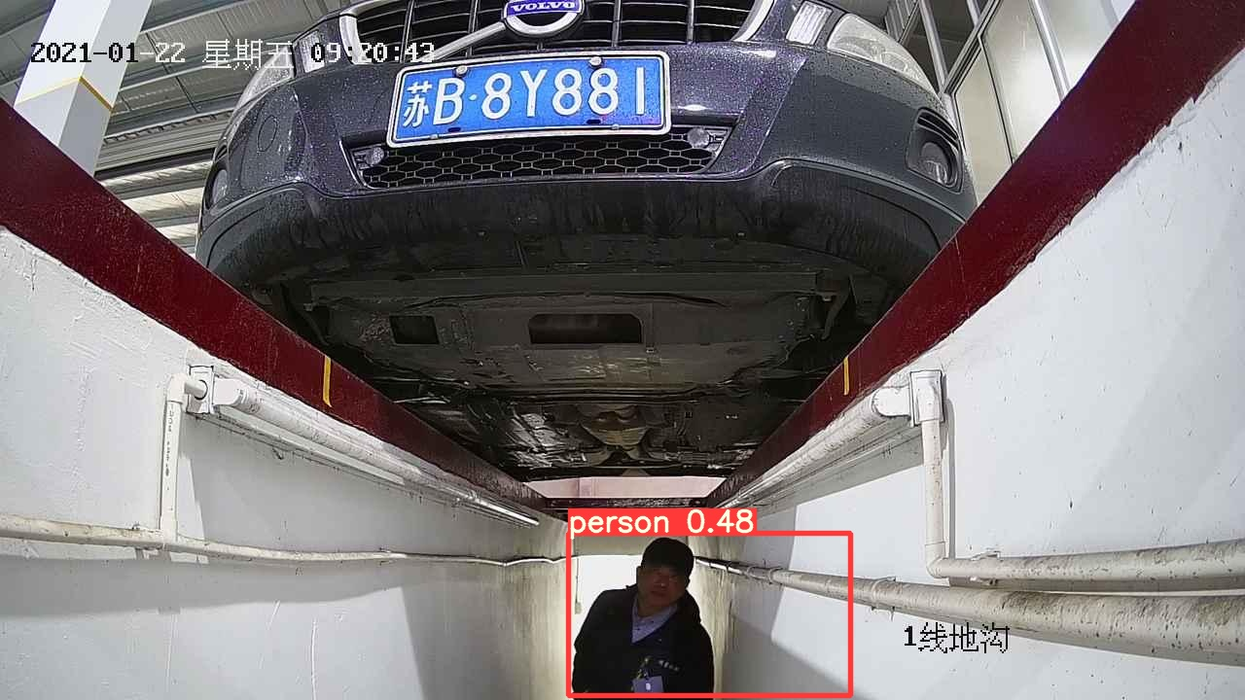

第一次和第二次模型测试结果对比展示
第一次训练部分结果
第二次训练部分结果
更正确
更准确
大框变小框

Slide 17
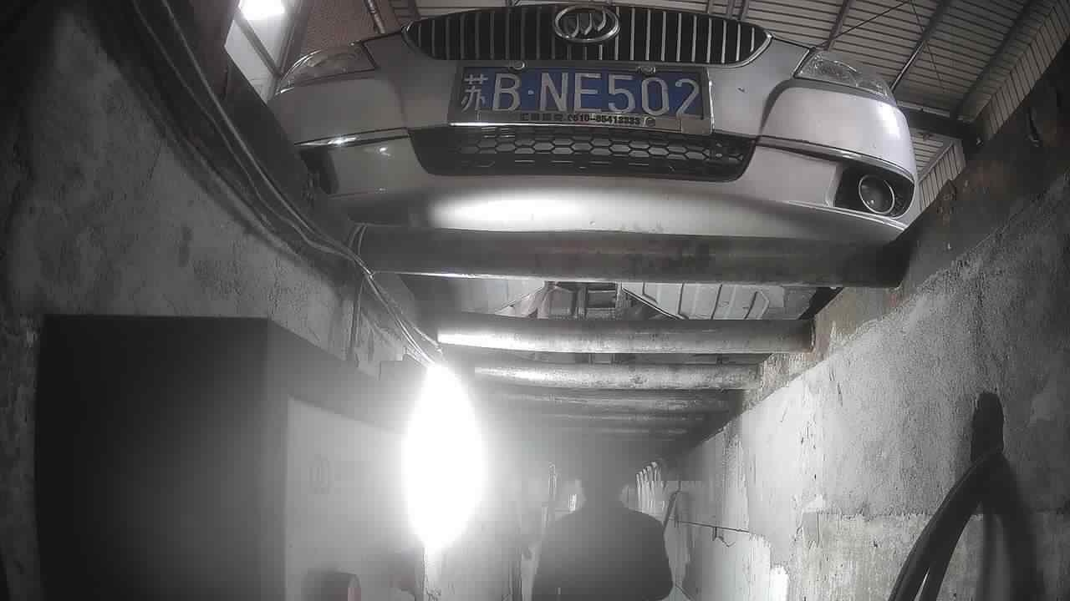
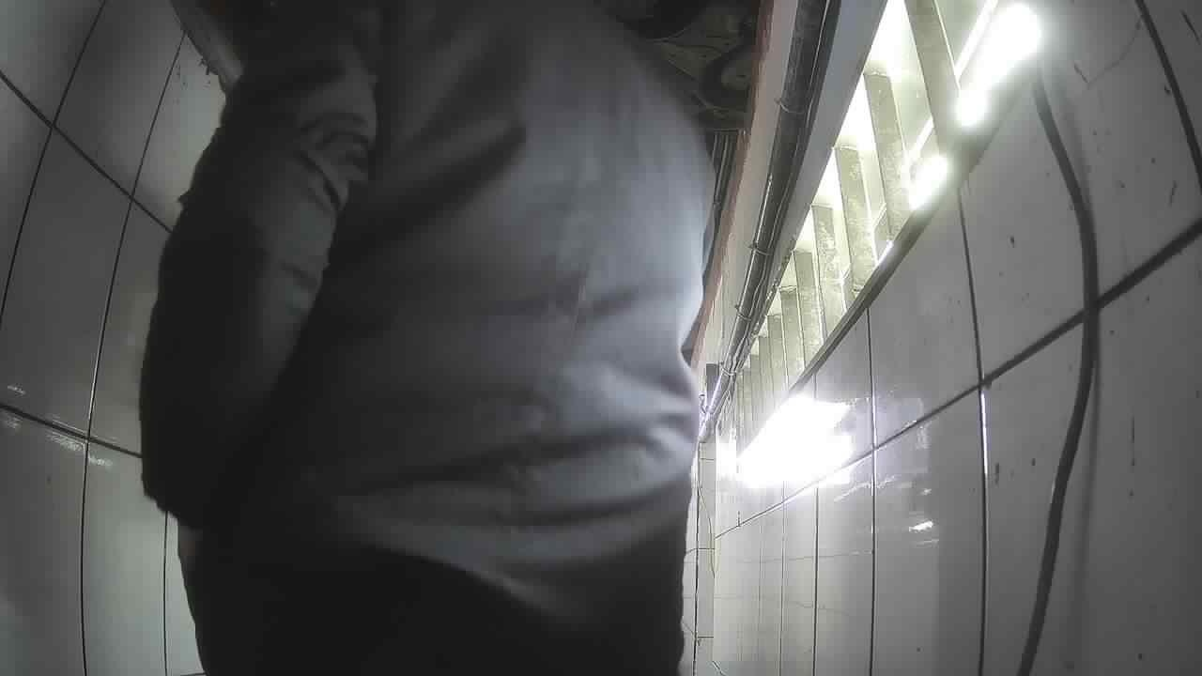
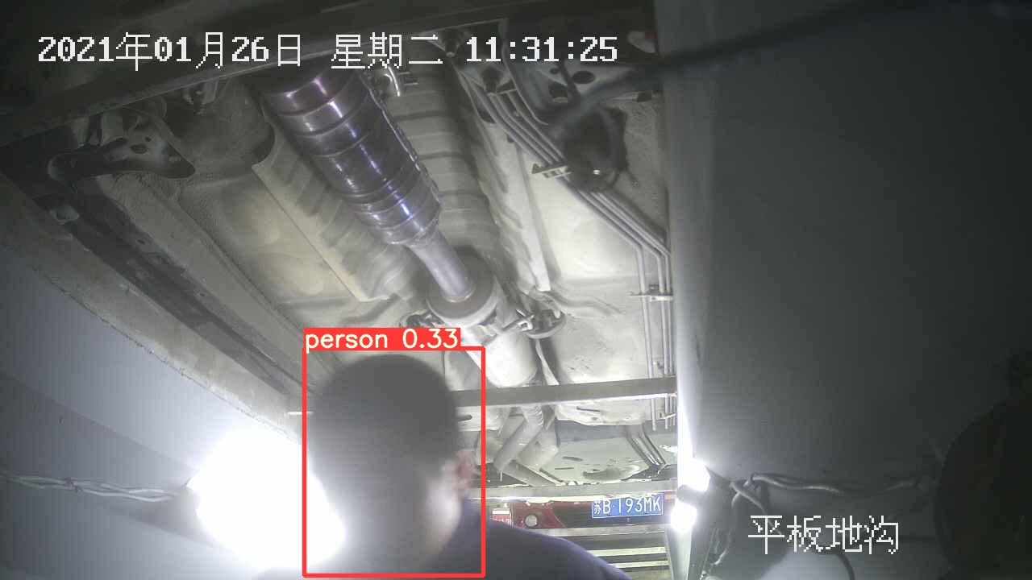
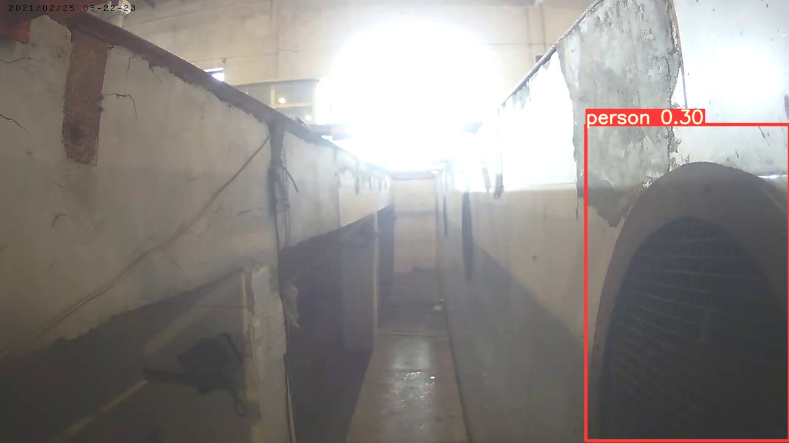
还存在的问题
有高强度亮光，特征不明显
这种太大的无法准确识别为人
方框过小，只框了部分
识别错误

Slide 18
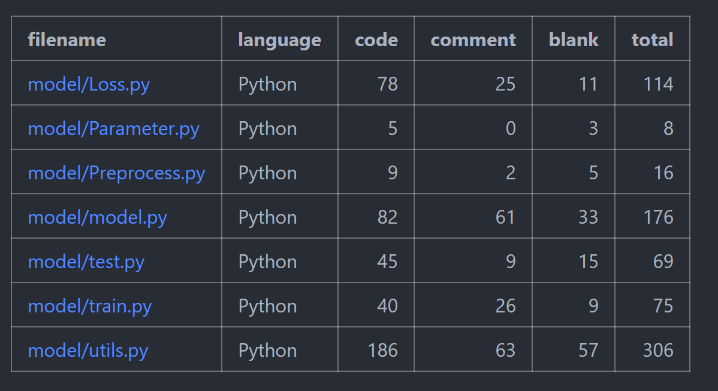

Slide 19
Windons CPU
Windons GPU
modelArts
双系统
虚拟机

